Slide 1
Besonderheiten der FM-Synthese
Markus Bullmann

Slide 2
Gliederung
Winkelmodulation
Phasenmodulation
Frequenzmodulation
Klangspektrum

Slide 3
Winkelmodulation
Änderung des Winkels
Änderung der Phase
Änderung der Frequenz
Phasenmodulation
Frequenzmodulation

Slide 4
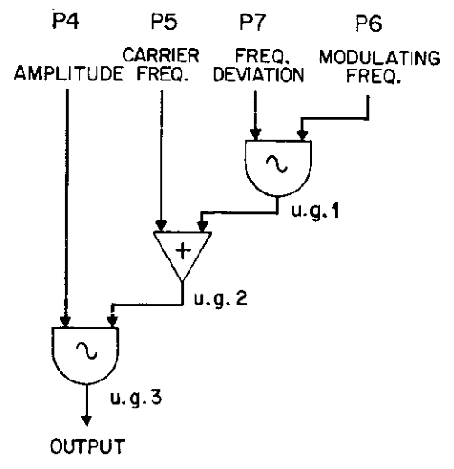

FM oder PM?

Slide 5


Winkelmodulation
Moduliertes Signal:
Momentaner Winkel:
Momentane
Phasenverschiebung

Slide 6


Phasenmodulation
Phasenverschiebung des Trägersignals proportional zu $m(t)$ ändern
$$φ(t)$$

Slide 7


Phasenmodulation
$$φ_{0}+k∙m(t)$$
$$ω_{0}t$$

Slide 8

Frequenzmodulation
Frequenz des Trägersignals proportional zu $m(t)$ ändern
Aber wie? ...

Slide 9


Zeitabhängigkeit
Bisher:
Und jetzt auch noch:
Momentane Frequenz:

Slide 10
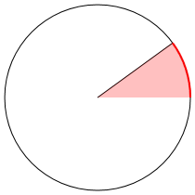
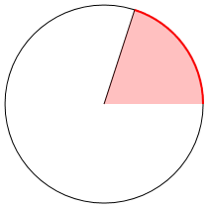
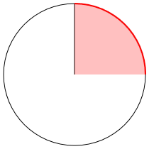
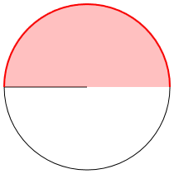
Momentane Frequenz
 | 0.05s | 0.1s
2 Hz
5 Hz

Slide 11
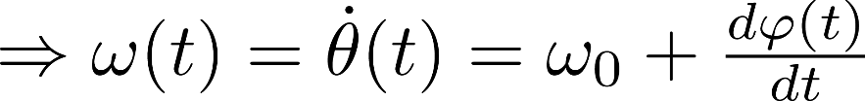
Momentane Frequenz
Beobachtung: Frequenz ist Änderung des Winkels

Slide 12

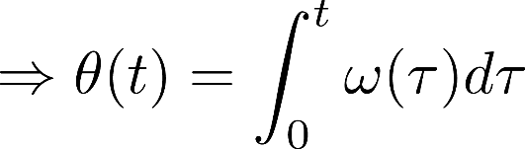

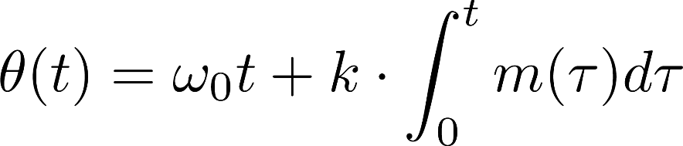
Frequenzmodulation
Wir wissen:
Mit:

Slide 13

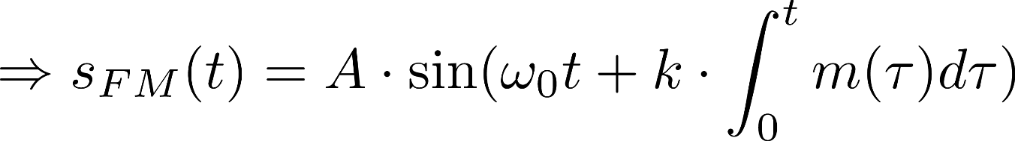
Frequenzmodulation

Slide 14
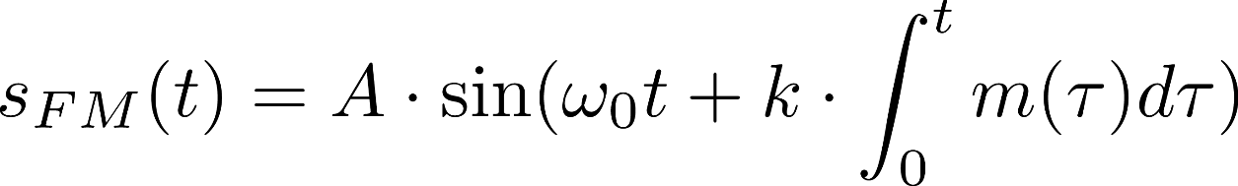
FM & PM
PM:
FM:

Slide 15


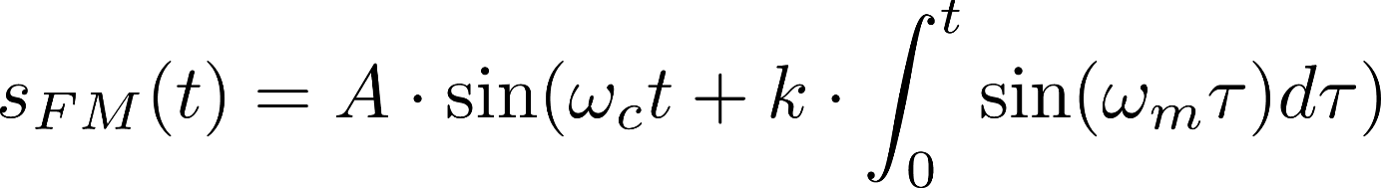
Modulationssignal
Wir nehmen an:

Slide 16
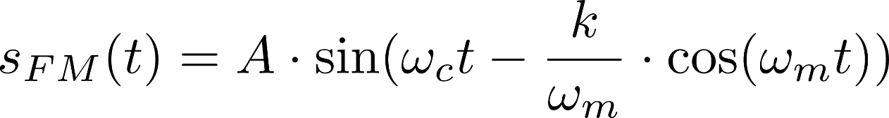




Slide 17
unsere Herleitung:
nach Chowning:

Slide 18
Zusammen gefasst
PM und FM sehr ähnlich
FM-Synthese de facto gleich

Slide 19
klangspektrum

Slide 20
Klangspektrum
Fourier-Analyse
FFT in MATLAB
Fourier-Reihe bestimmen „per Hand“

Slide 21
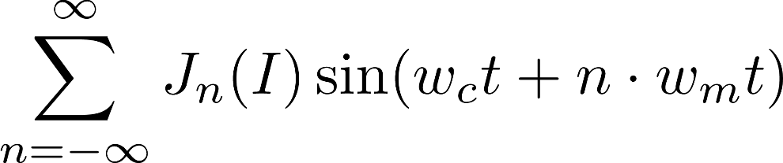
Fourier-Reihe

Slide 22
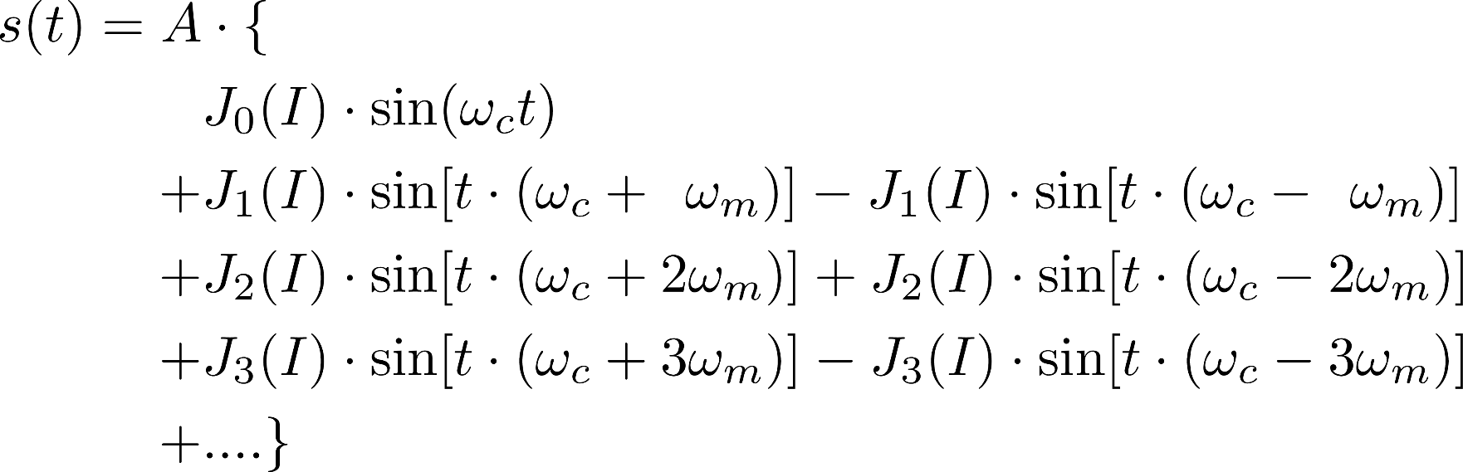
Fourier-Reihe
Trägerschwingung
Oberschwingungen
Unterschwinungen

Slide 23

Fourier-Reihe

Slide 24
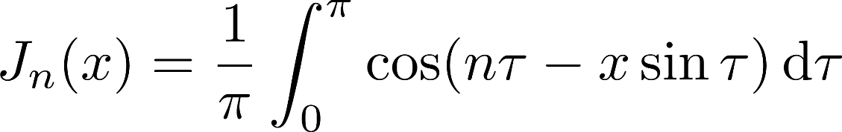
Bessel-Funktionen
Integraldarstellung:

Slide 25
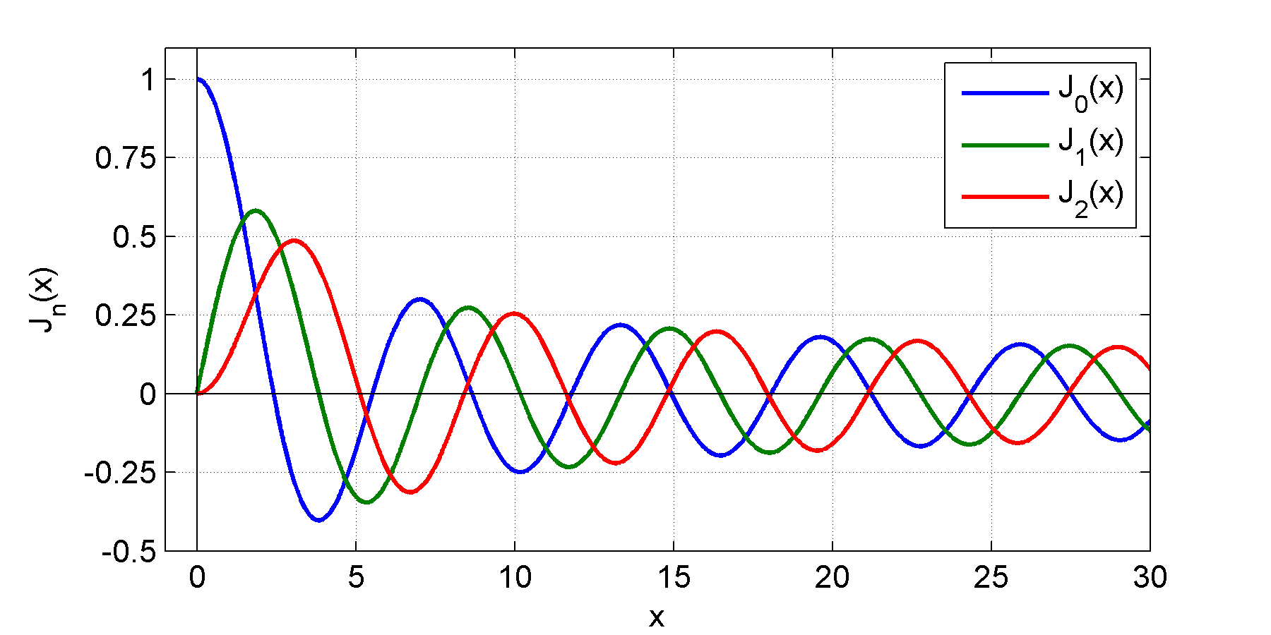
Bessel-Funktionen

Slide 26
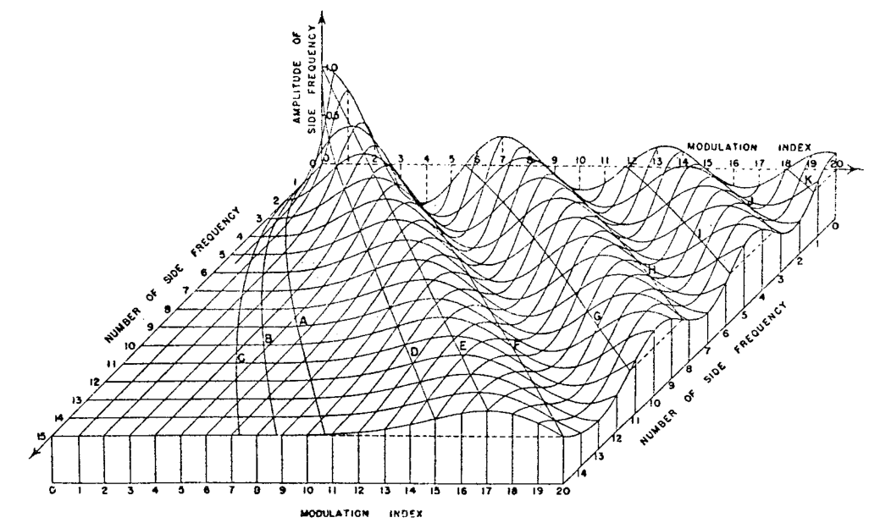
Bessel-Funktionen

Slide 27
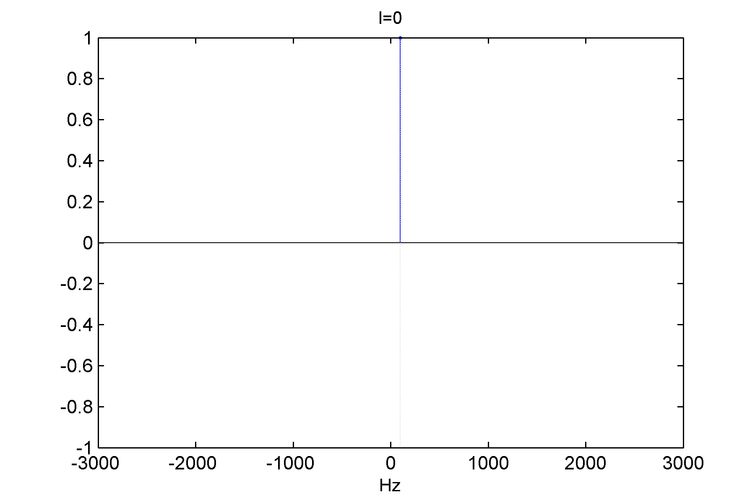
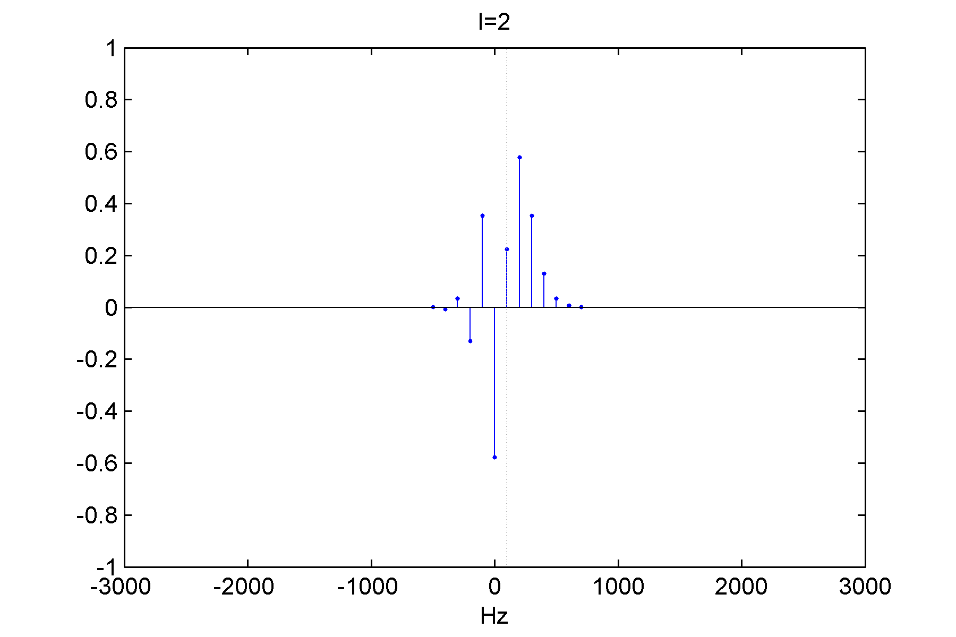
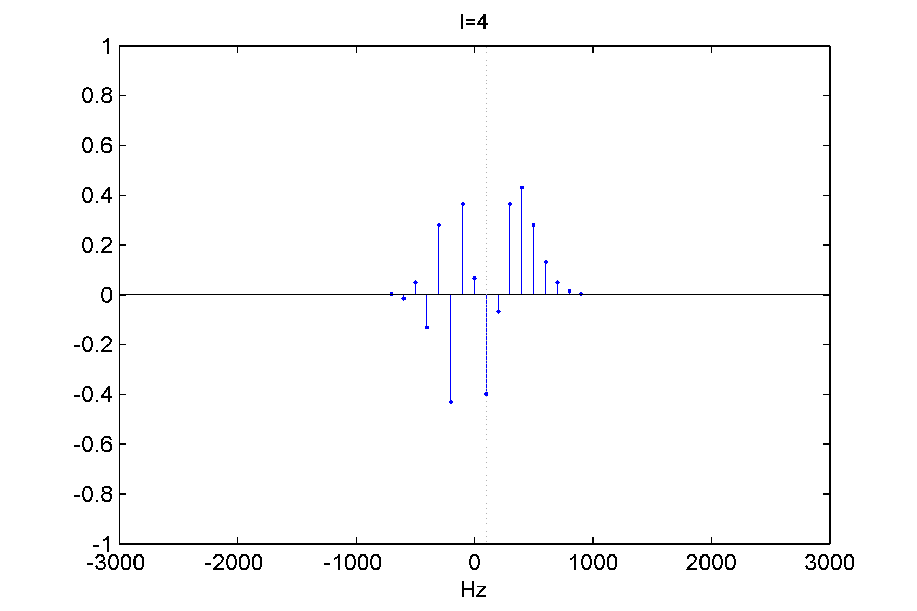
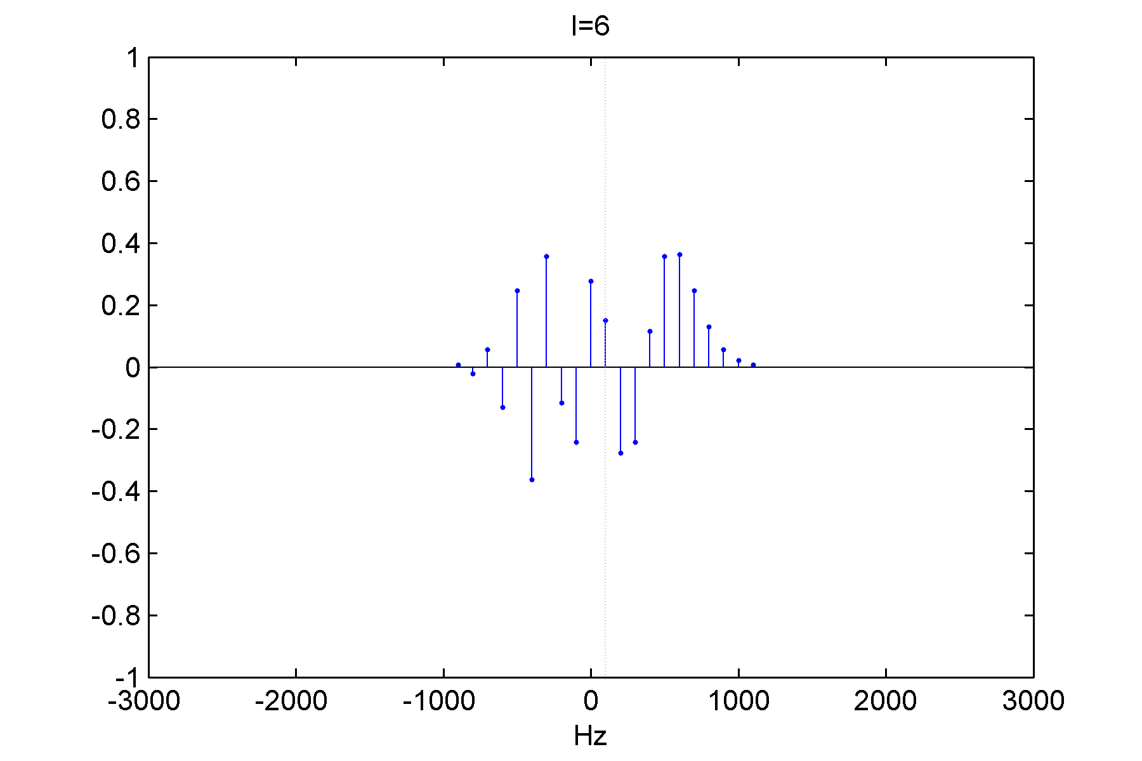
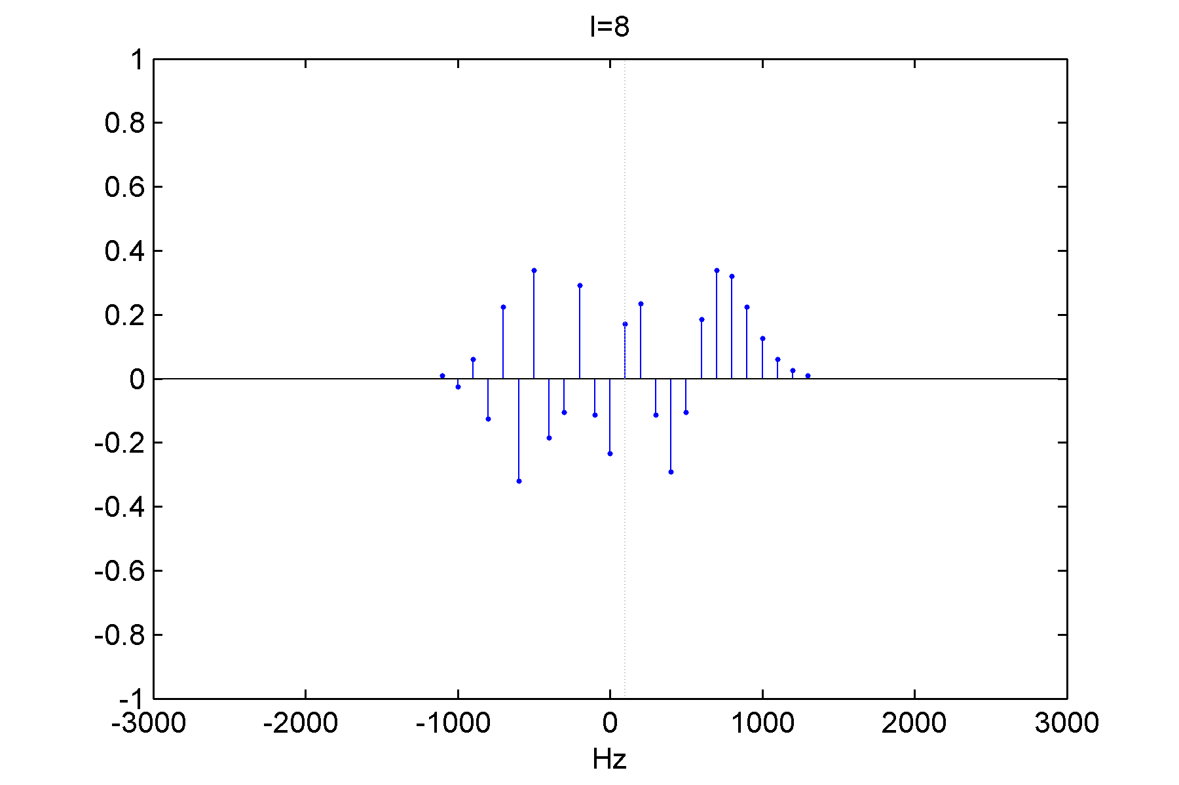
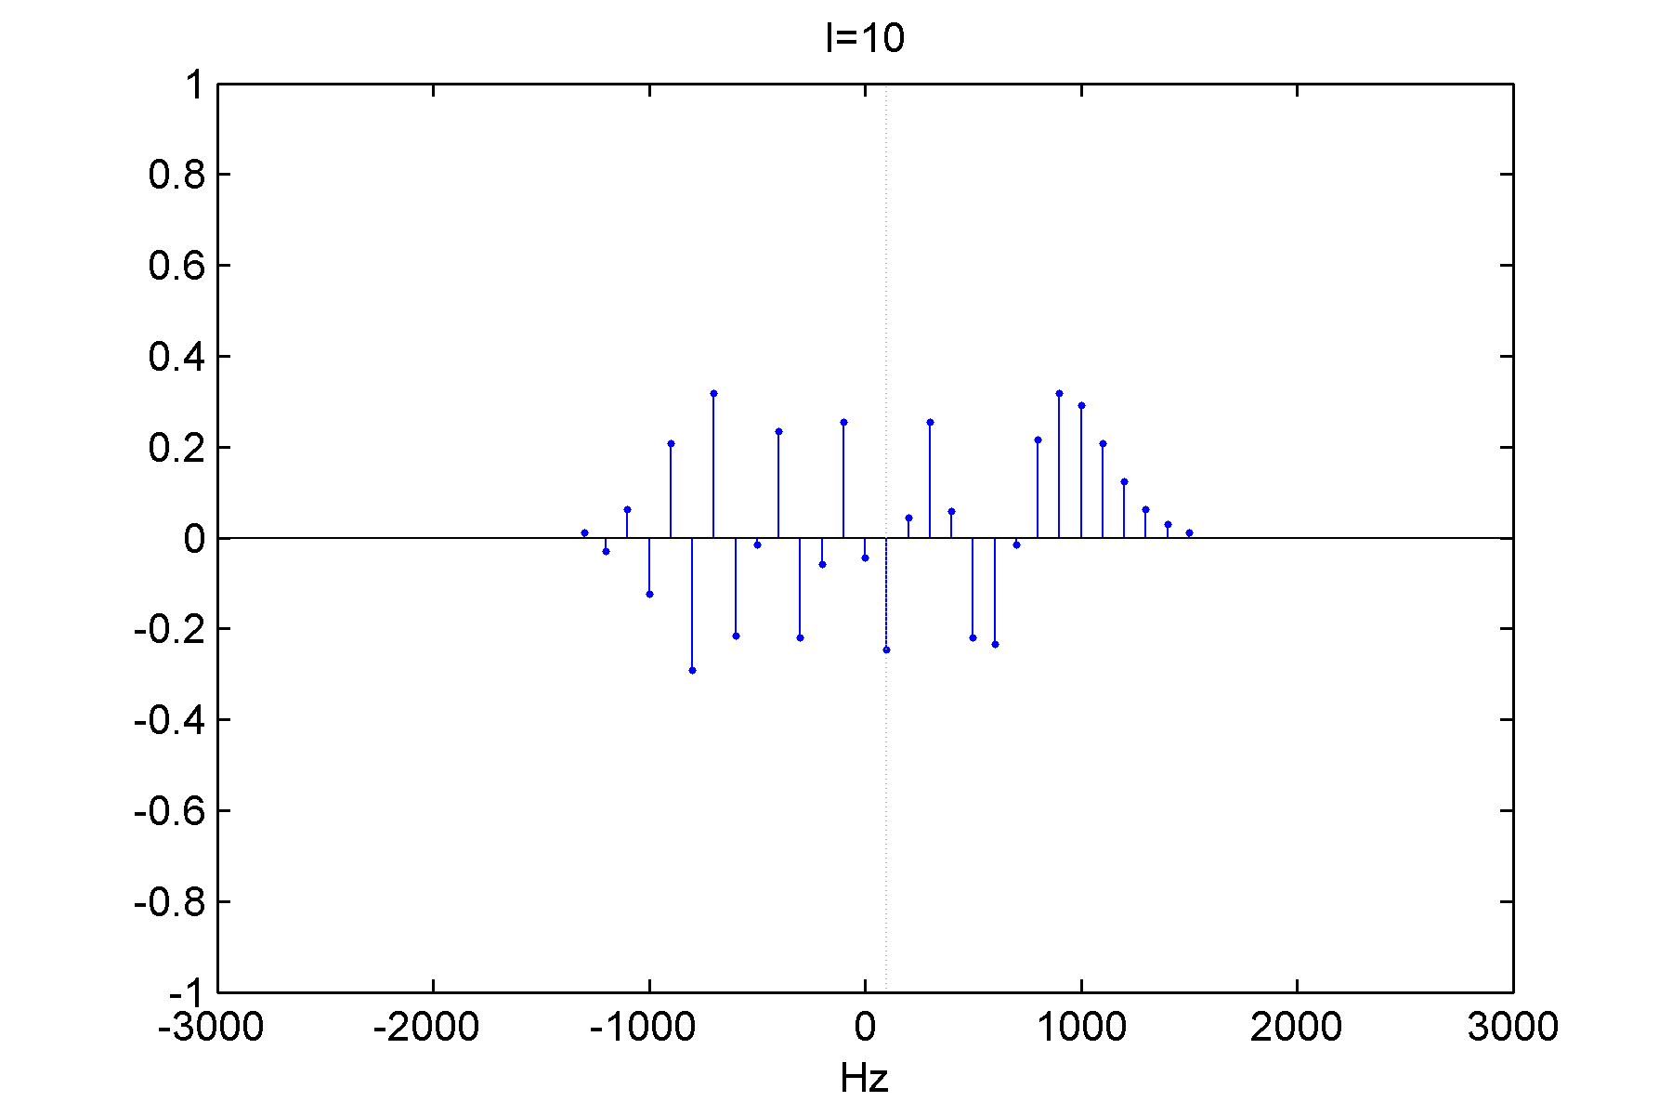
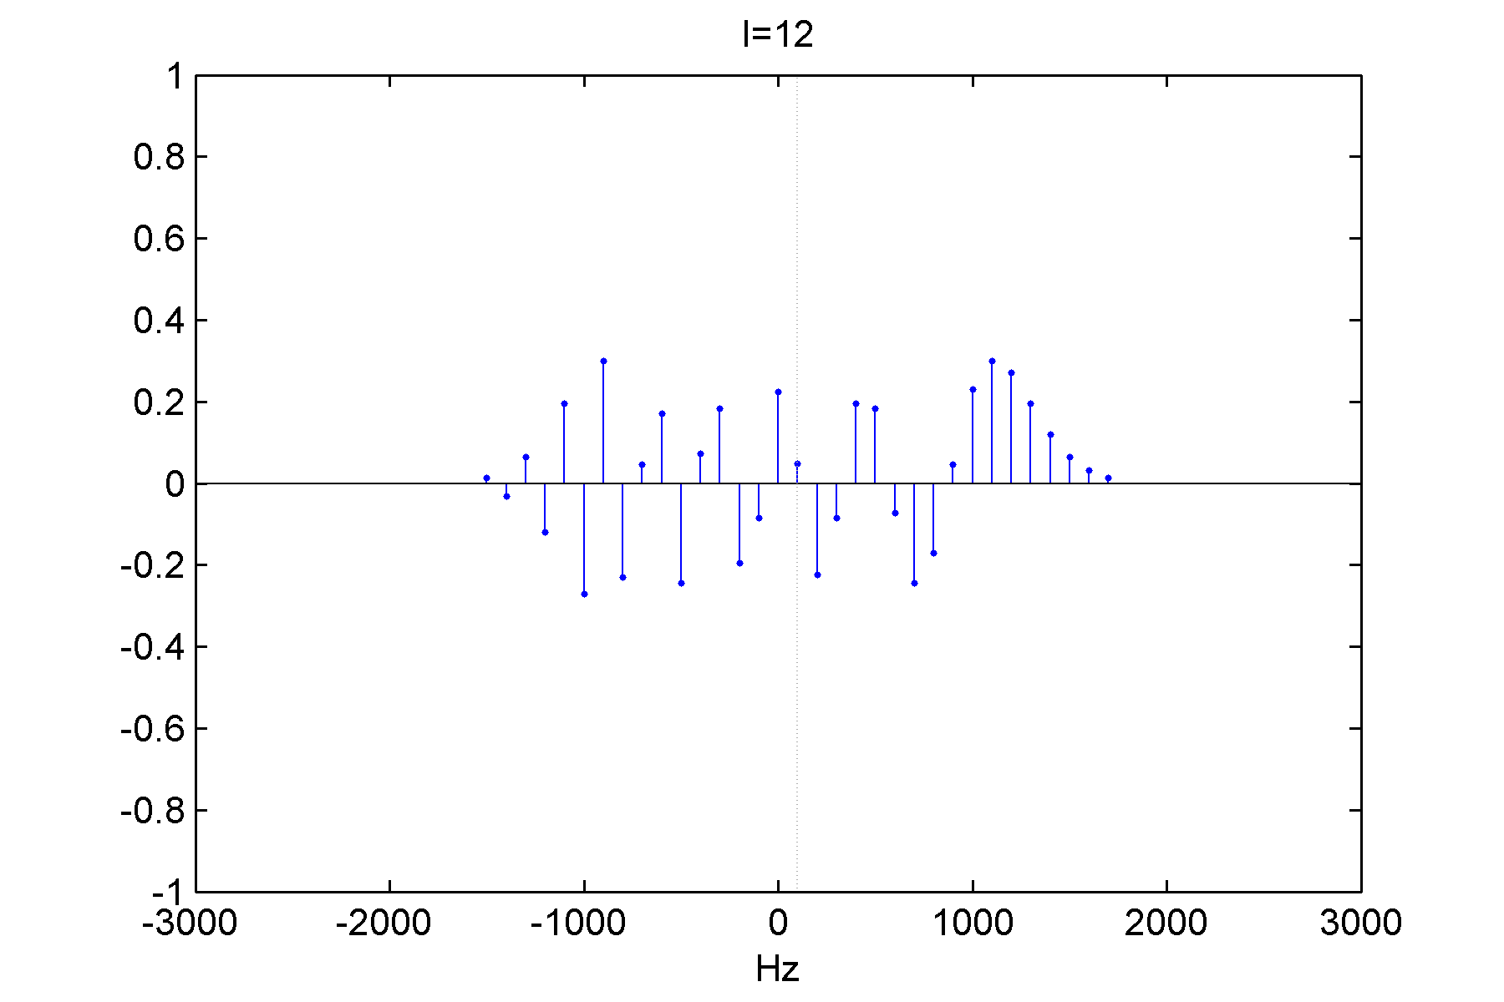
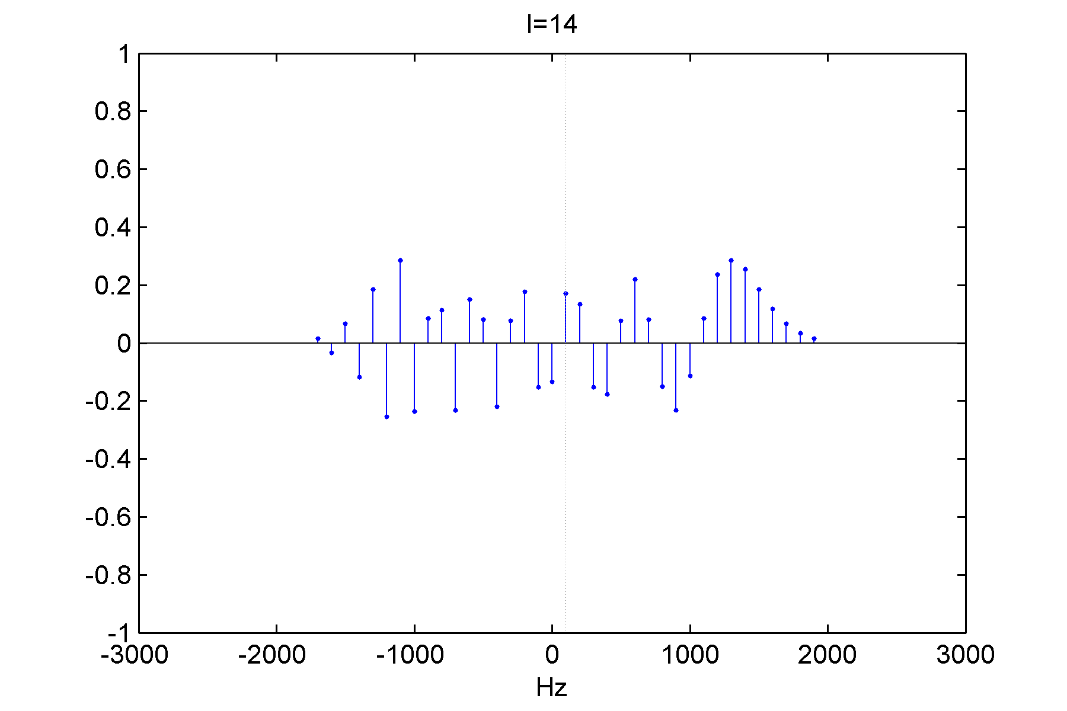
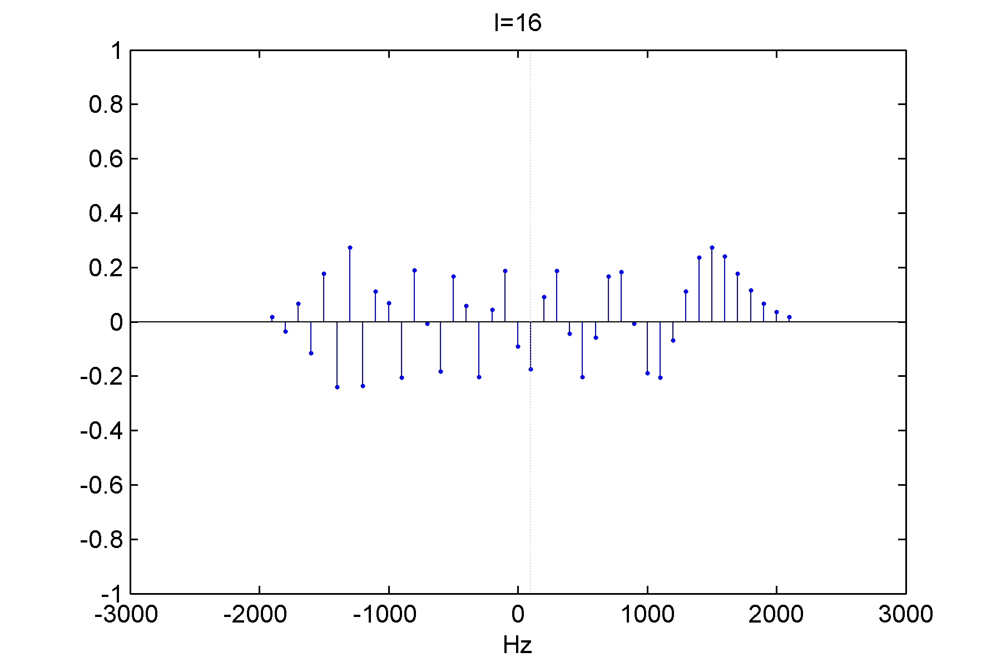
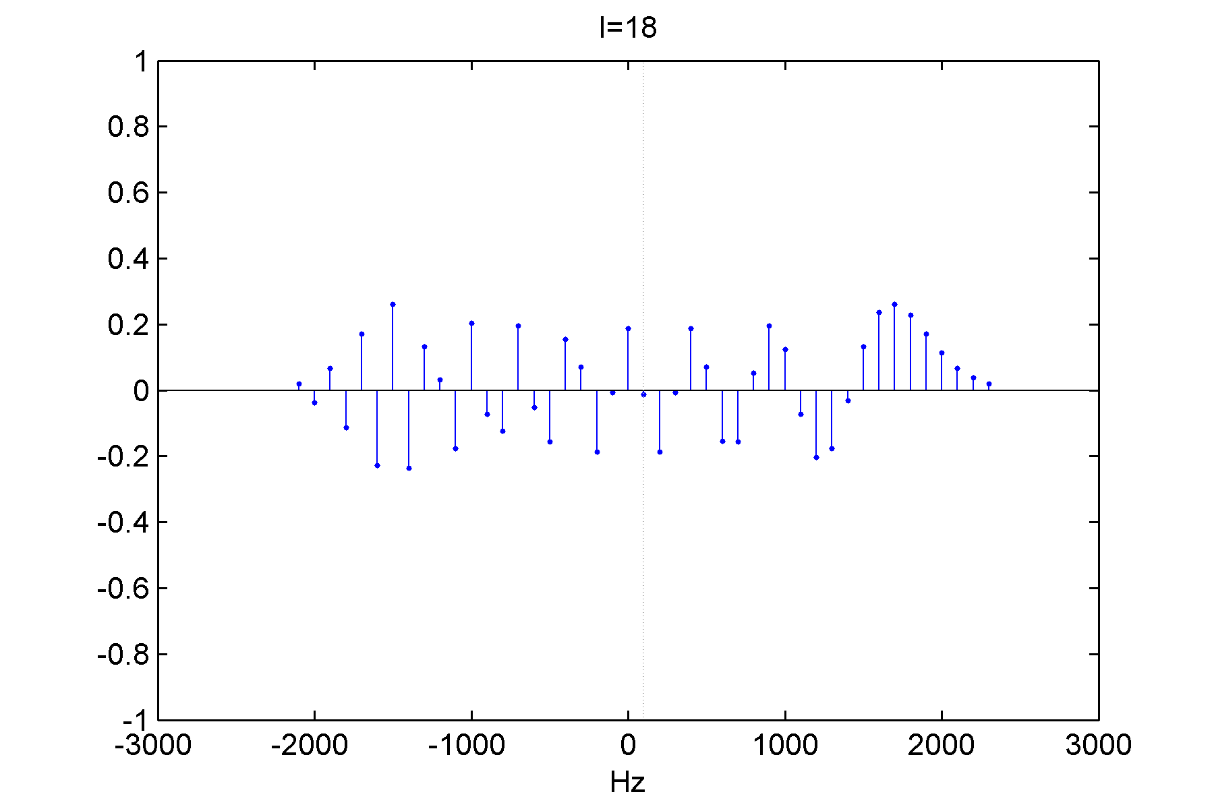
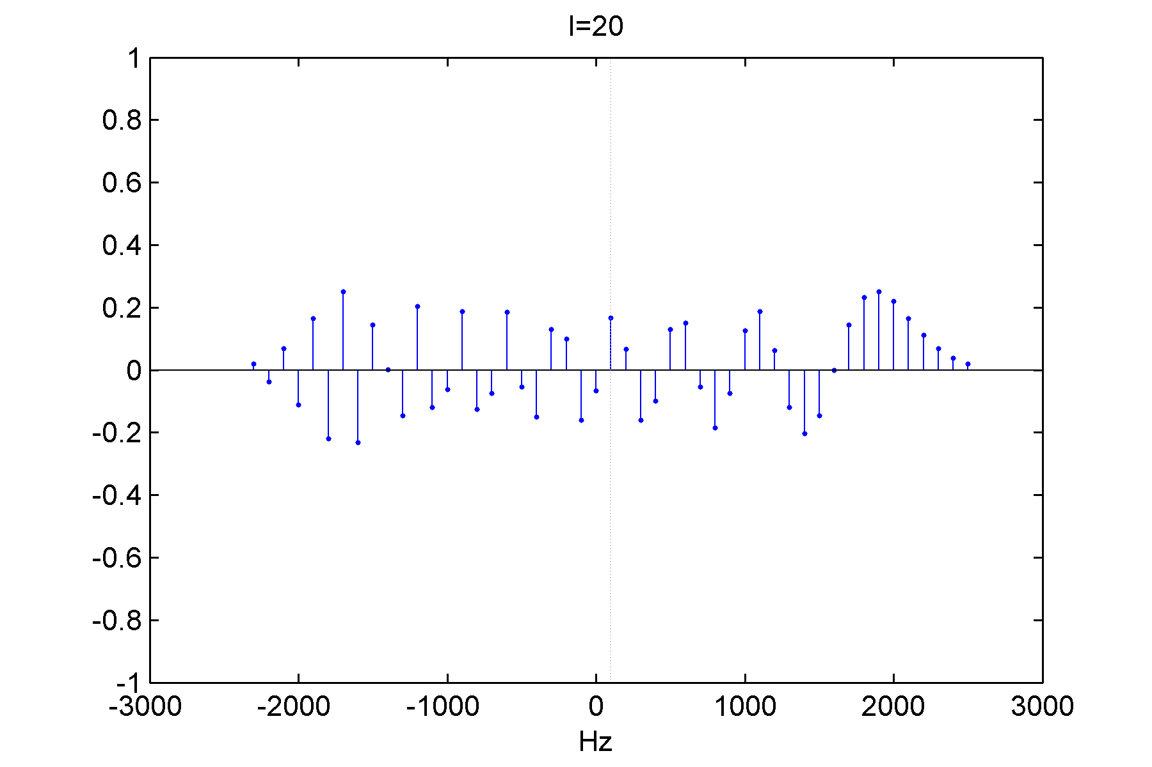


Slide 28
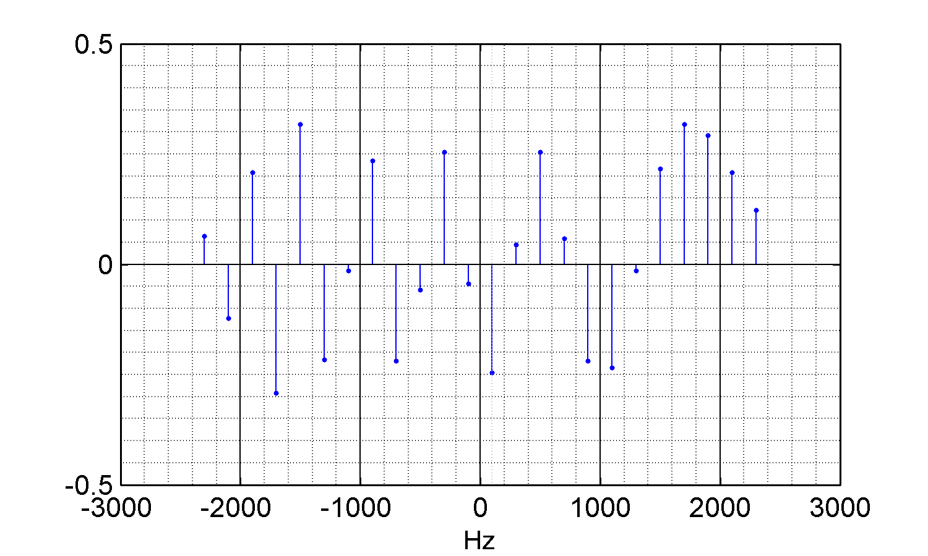
Negative Frequenzen

Slide 29
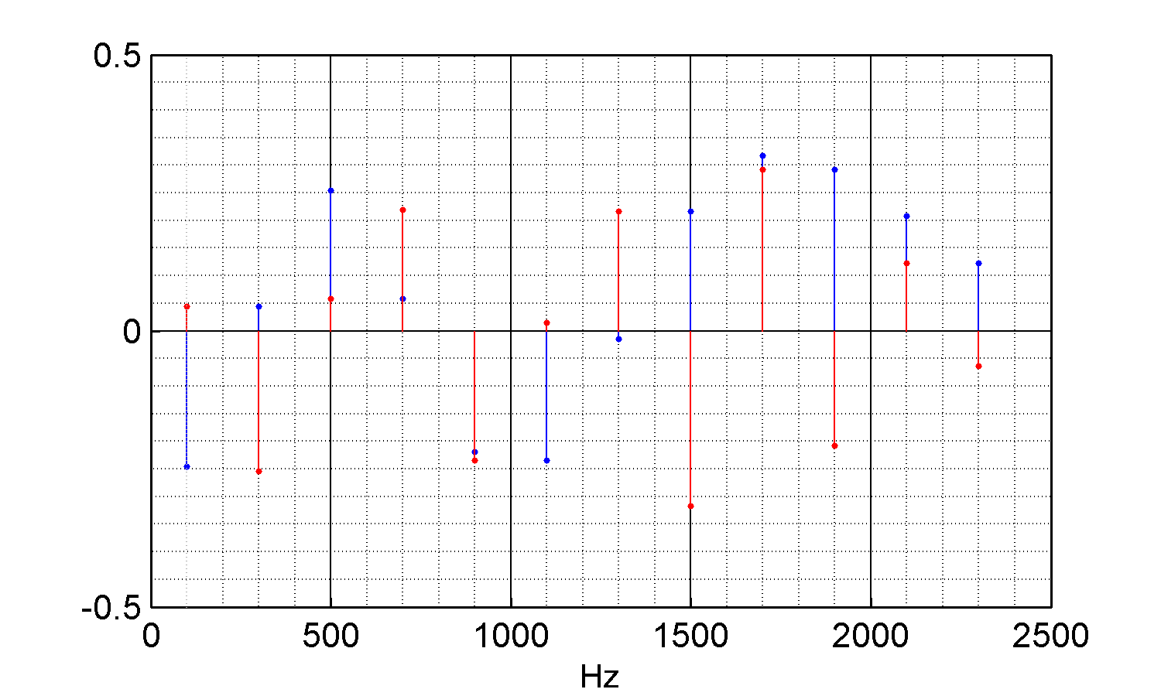
Negative Frequenzen

Slide 30
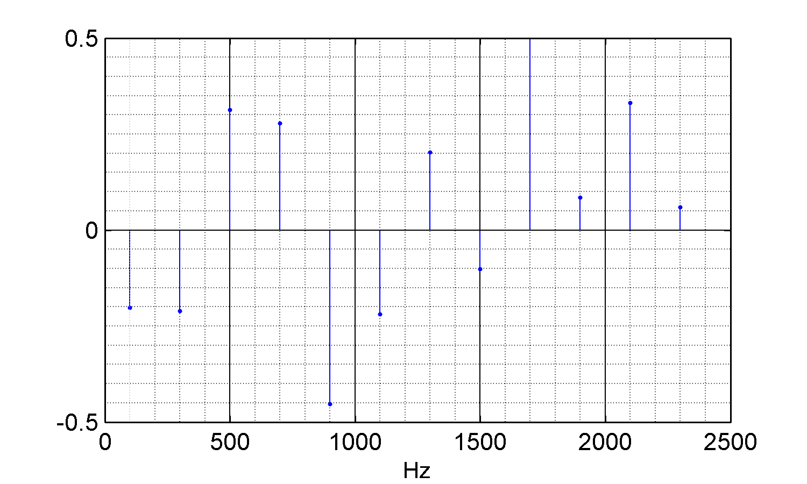
Negative Frequenzen

Slide 31
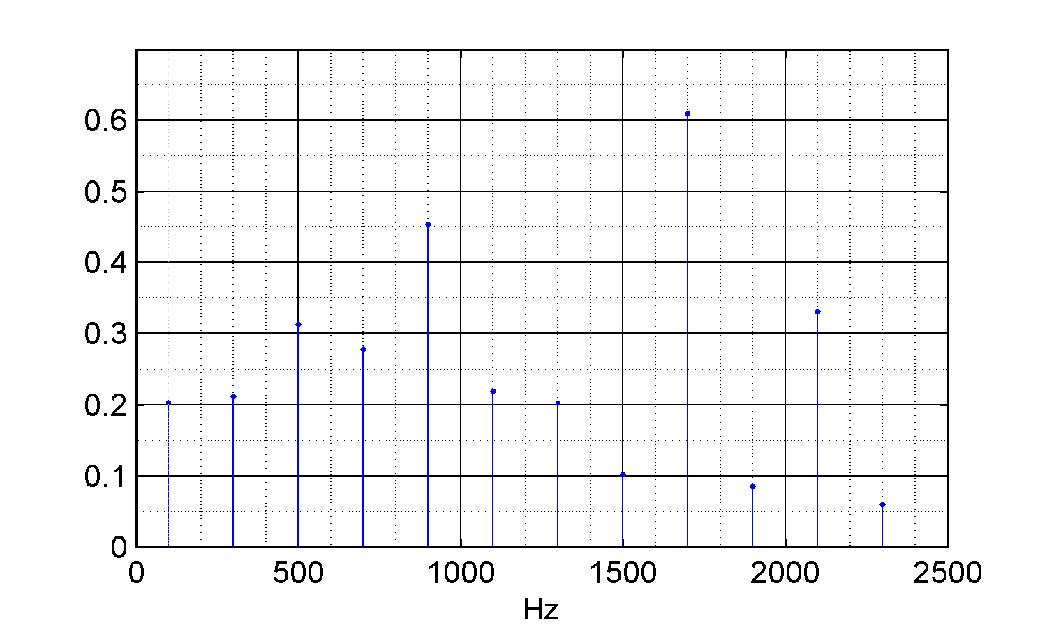
Negative Frequenzen

Slide 32
Frequenzverhältnisse

Slide 33
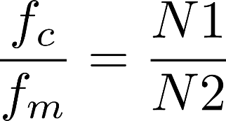
Frequenzverhältnisse

Slide 34
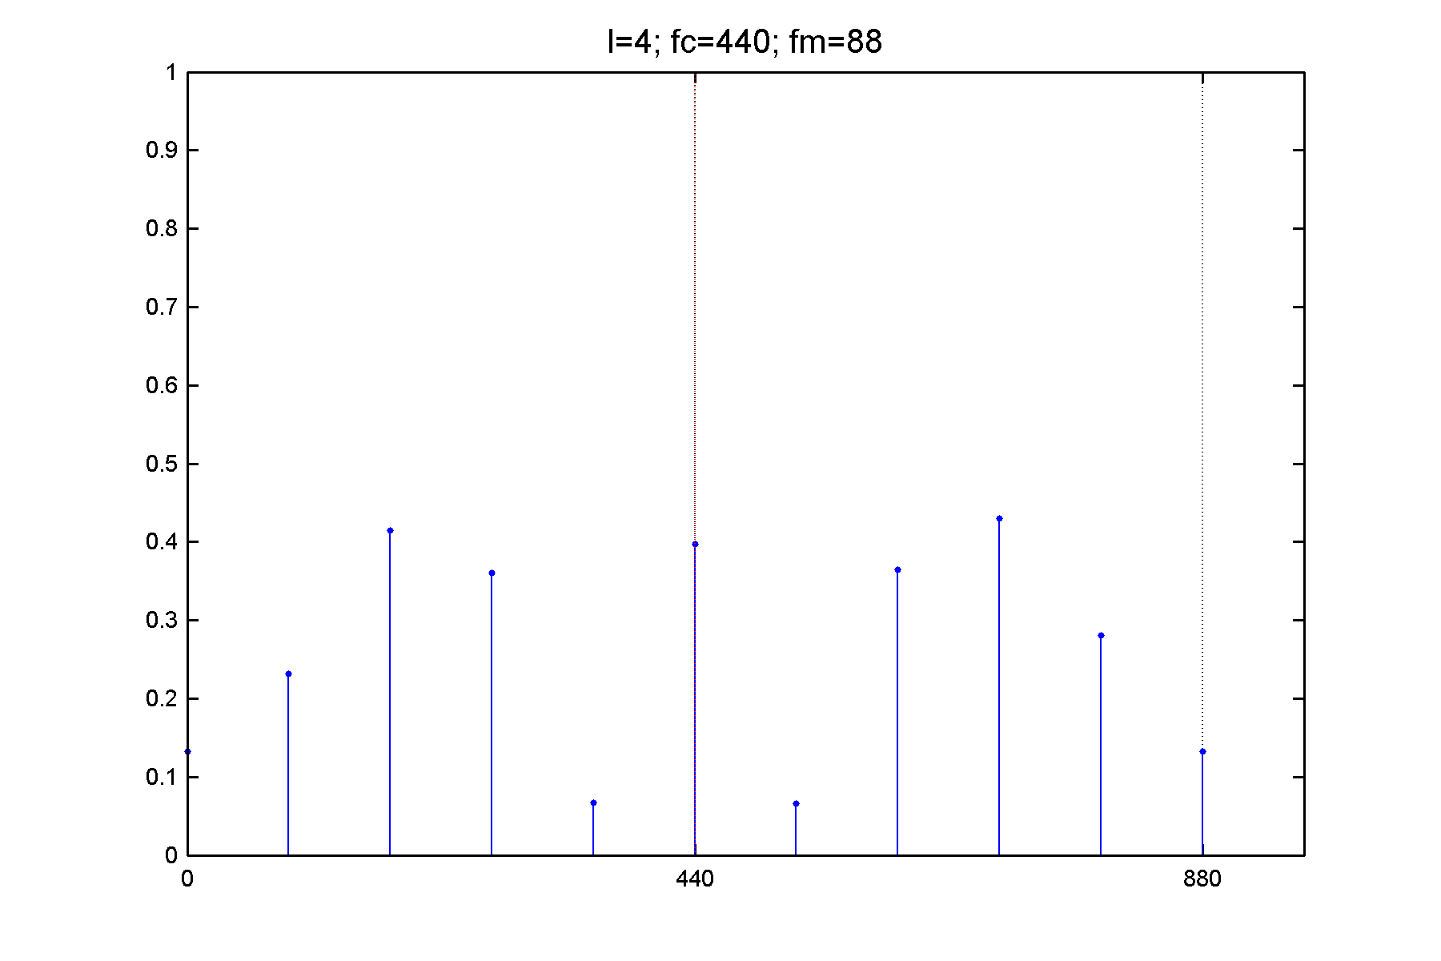
Frequenzverhältnisse
Die Trägerfrequenz ist immer die N1−te Harmonische.

Slide 35
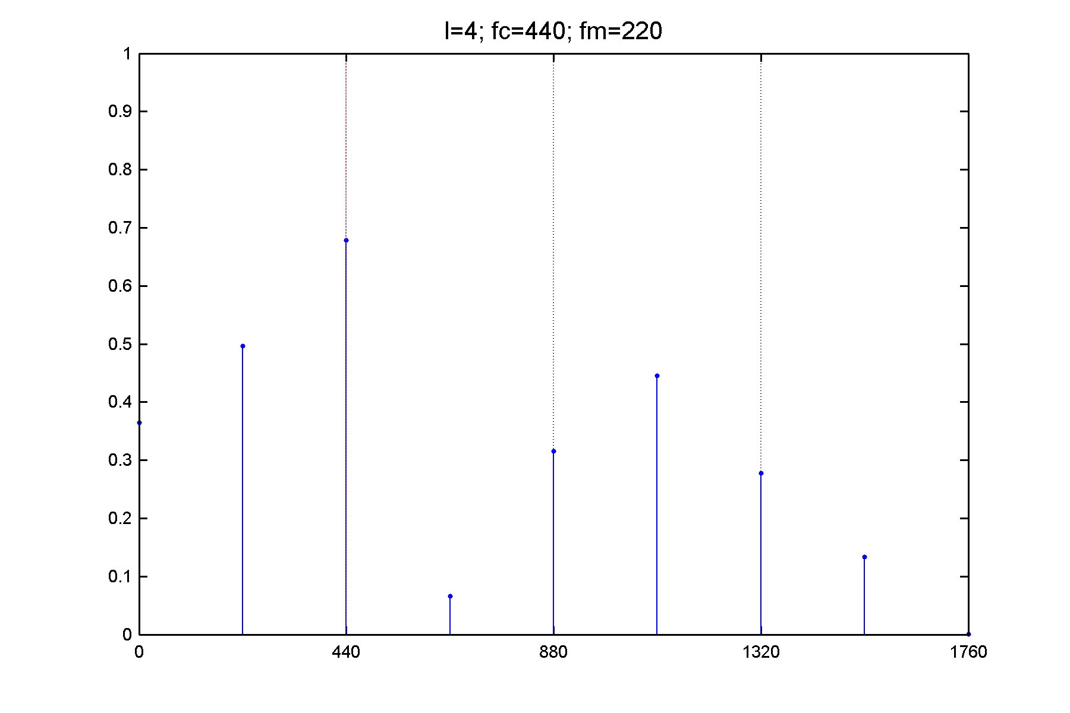
Frequenzverhältnisse
Für N2 = 1 enthält das Spektrum alle Harmonischen und der Grundton entspricht der Modulationsfrequenz.

Slide 36
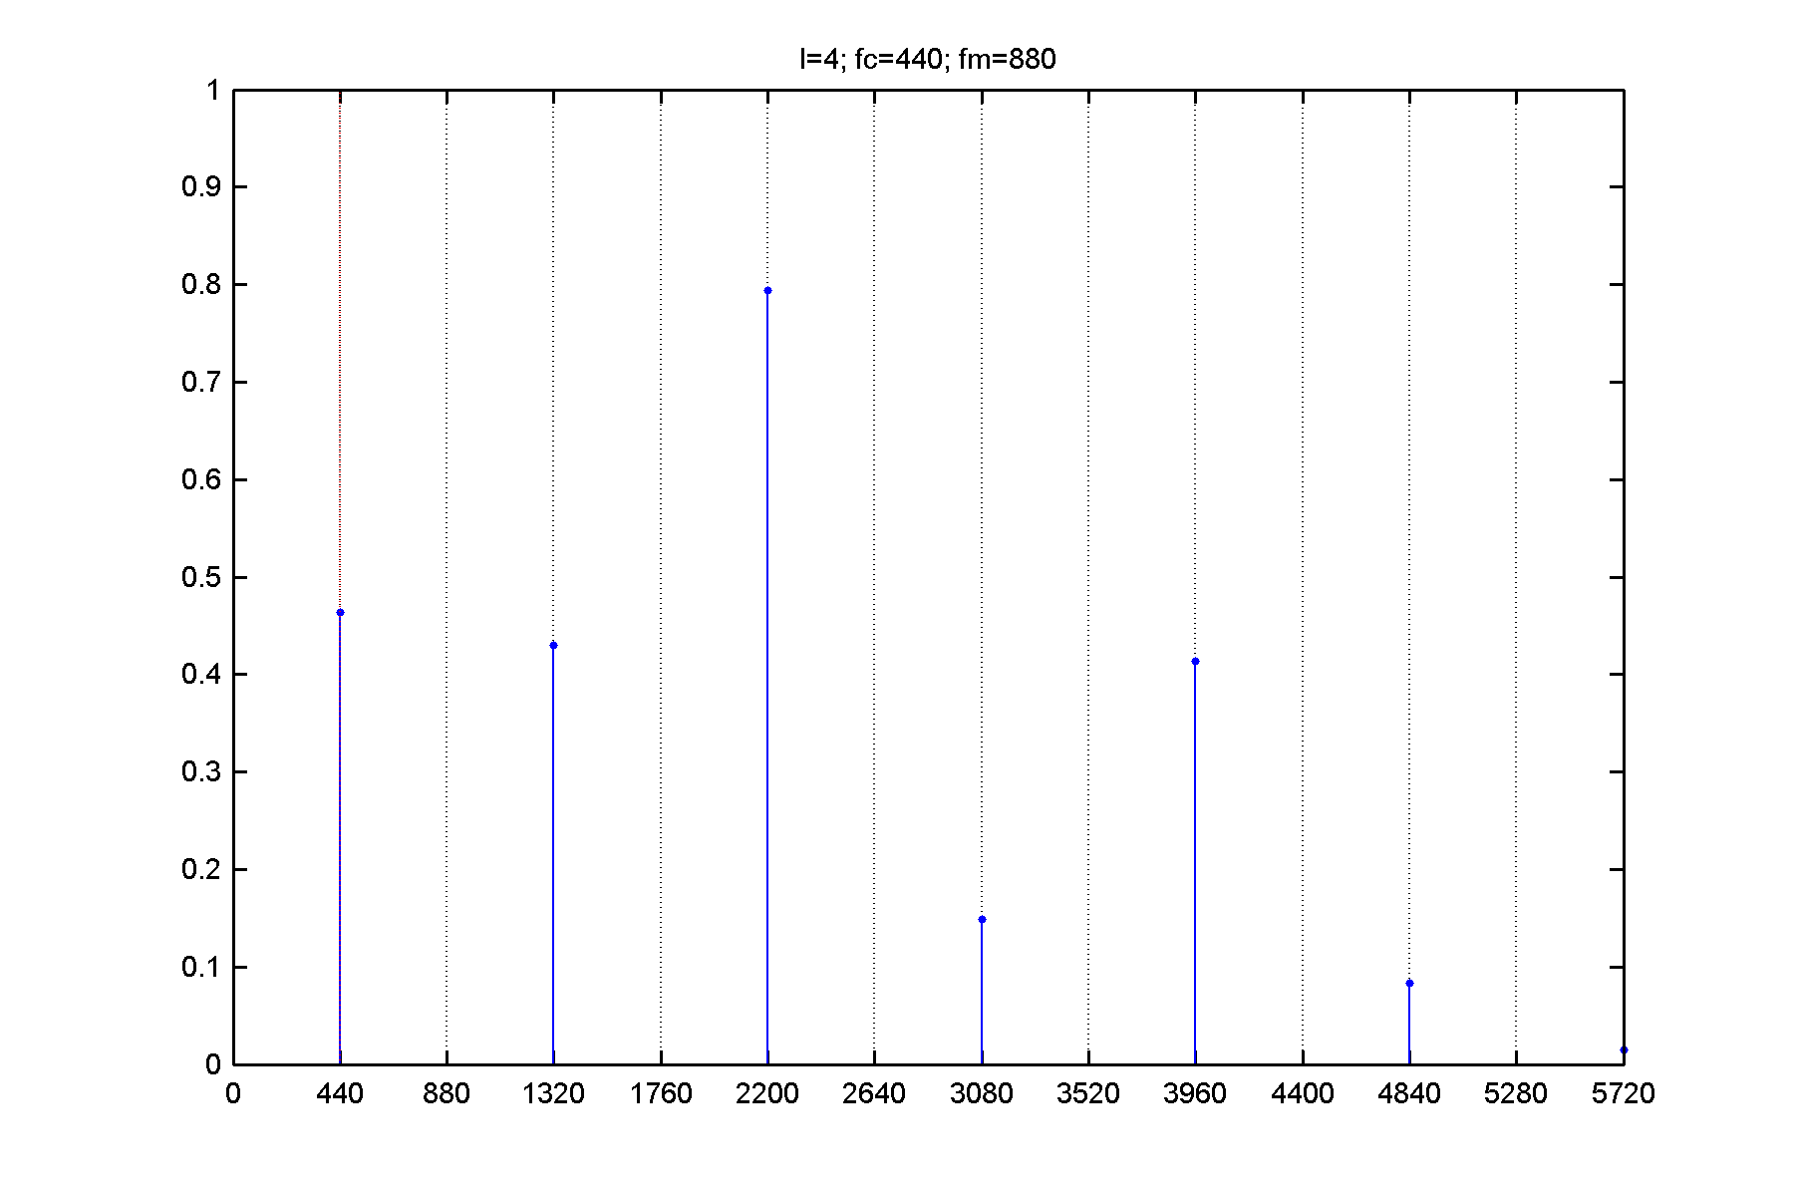
Frequenzverhältnisse
Wenn N2 gerade ist, enthält das Spektrum nur ungerade Harmonische.

Slide 37
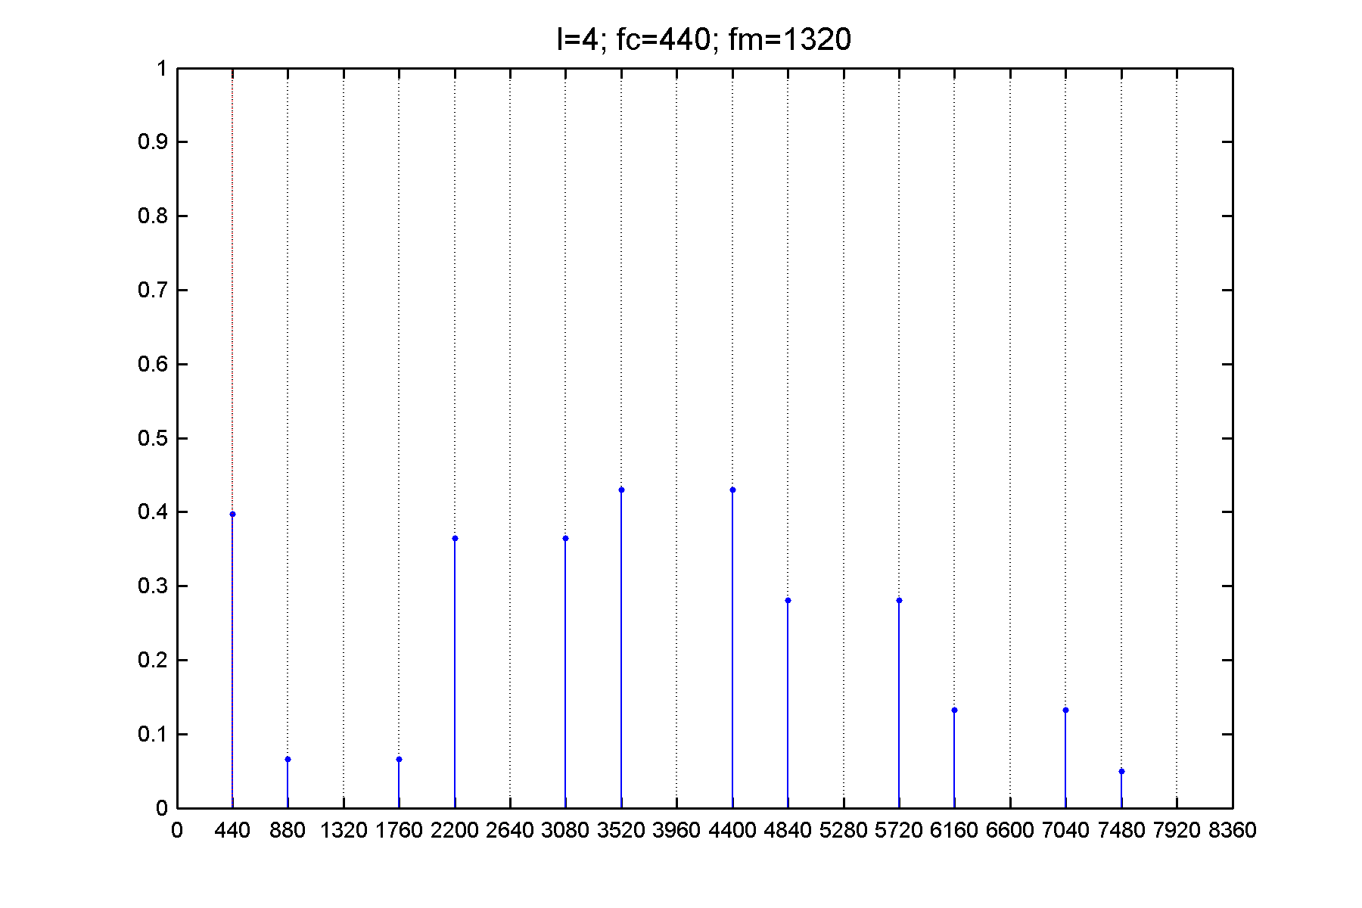
Frequenzverhältnisse
Ist N2 = 3, fehlt jede dritte Harmonische

Slide 38
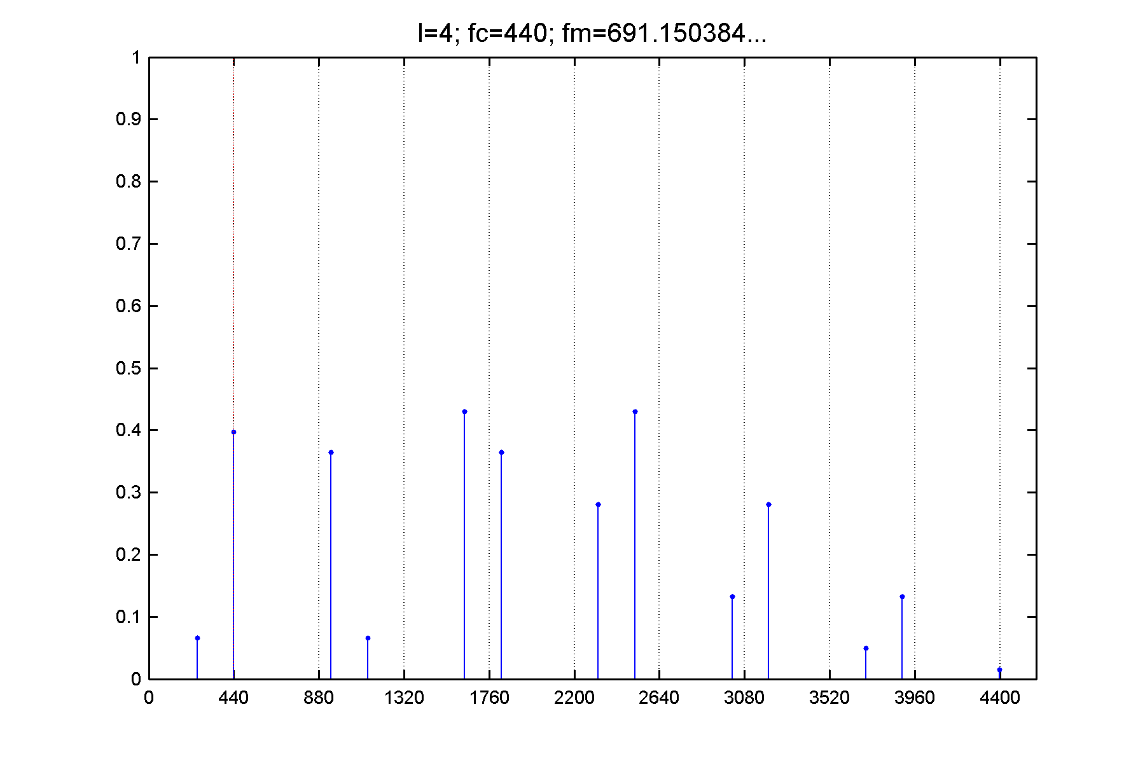

Frequenzverhältnisse
Ist $\frac{N1}{N2}$ irrational, resultiert ein disharmonisches Klangspektrum

Slide 39
Fazit
Interessante Mathematik

Slide 40
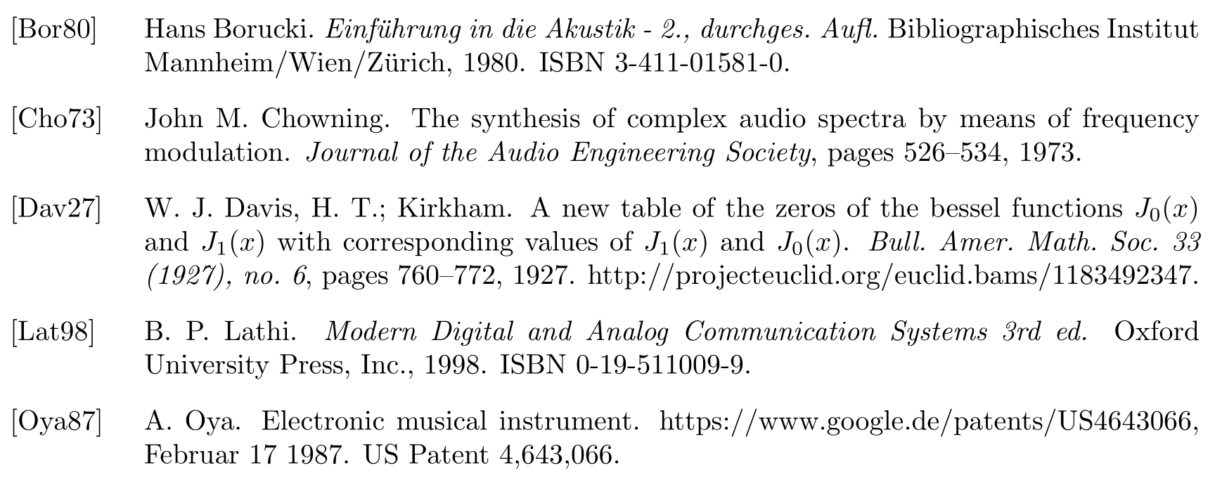
Quellen

Slide 41
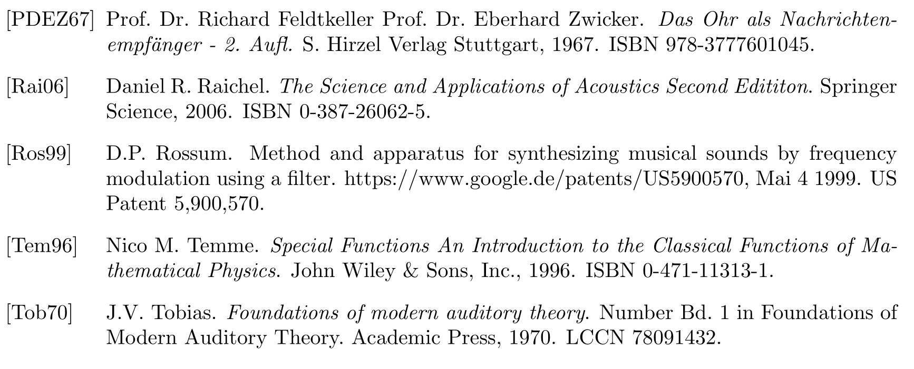
Quellen

Slide 42
ENDE

